Slide 1

































基于PLC的N95口罩
全自动高速智造
系统

Slide 2




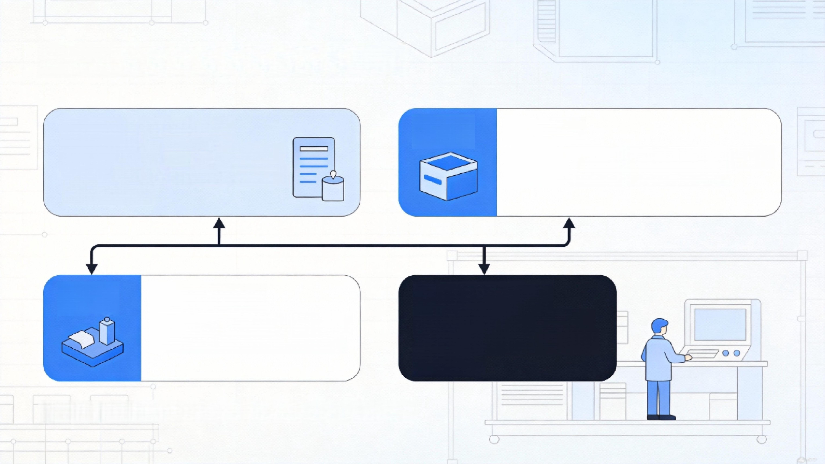


项目背景
行业痛点突出，效率精度双低
精度不足
耳带焊接横向偏差达5.3-6.1mm, 鼻梁条偏移超3mm, 产品合格率仅82%-86%
痛点1 生产效率低下：传统产线人均日均产能仅4600片，
人力成本占生产成本的43%,旺季易
出现订单违约
痛点2
痛点3
换型响应滞后
3层到6层规格切换需2.2—2.8
小时，难以适配多批次小批量
订单
应急产能缺口大，峰值产能仅
52-58片/分钟，区域日需
求32万片时75% 缺口
暴露

Slide 3
政策与行业趋势：自动化转型加速
政策与市场双轮驱动，自动化
设备替代需求持续释放
政策支持
国家政策：《十四五医药工业发展规划》将医疗防护用品自动化升级列为重点
监管要求：《医疗器械监督管理条例》强调设备需具备稳定质量控制能力
地方红利：江苏、广东、浙江等省份给予最高25%财政补贴和税收减免
行业趋势
市场规模：2028年国内市场规模将突破300亿元，年增长率超25%
技术方向：PLC多轴协同设备成主流，增速较行业平均高15个百分点
核心导向：高速化、精准化、模块化成为企业采购关键

Slide 4
市场规模：巨大的自动化设备替代缺口
核心需求
1.N95口罩年需求量稳定维持在500亿片以上
2.国内生产企业超3000家，中小规模企业占比70%
3.自动化设备替代缺口已超5万台
4.中小企业设备预算集中在50-200万元
增长潜力
1.自动化口罩生产设备市场年增速达28%
2.高速高精度设备需求增速突破40%
3.75%的中小口罩企业表示优先采购高性价比设备
4.预计到2028年市场规模突破120亿元

Slide 5
竞争优势：技术壁垒显著,性价比突出
1 核心技术壁垒
性价比优势
模块化设计
完善服务
国产化供应链布局，单套成本控制在35万元以内
50-150万元阶梯定价，仅为进口设备1/4-1/2
保持30%-45%稳定毛利率，形成良性循环
PLC 多轴协同控制与EtherCAAT总线技术深度融合
33个伺服轴同步误差控制在1ms内
耳带焊接精度稳定≤2mm, 生产速度达180片/分钟
自主研发凸轮点位动态计算算法，换型仅需2秒参数重置
五大功能模块独立拆分，灵活组合
企业可根据需求从基础款逐步升级至高端款
支持3-6层不同规格口罩生产
免费上门安装调试，1年免费质保
7×24小时在线运维，平均故障解决时间30分钟内
高性价比+全方位服务，破解中小企业不会用、用不起、修不起的痛点

Slide 6
竞争格局：精准填补市场空白
本项目产品
传统半自动化
进口全自动设备
核心优势：PLC多轴协同、180片/分
钟高速生产、精度≤2mm 、 高性价比
生产效率：45-180片/分钟
产品合格率：≥99%
换型周期：≤30分钟
价格：50-150万元/套
核心优势：稳定性强
生产效率：80-150片/分钟
产品合格率：≥98%
换型周期：≤1小时
价格：200-500万元/套
核心优势：成本低
生产效率：≤60片/分钟
产品合格率：≥85%
换型周期：≥2小时
价格：10-30万元/套
本项目兼具高性能与高性价比，适配绝大多数口罩生产企业需求

Slide 7
产品架构：分布式控制，模块化设计
■ 硬件架构
主PLC:信捷XDH-60T4-E, 负责口罩本体生产全流程核心控制
从PLC:西门子SMART200 负责五轴移栽搬运，西门子1200负责V90 伺服驱动
通讯：33个伺服驱动器通过EtherCAT 总线连接，响应延迟≤1ms
布局：按工序划分为前段、中段、后段，五大功能模块独立设计
■ 软件架构
■
网络架构
控制层以PLC控制程序为核心，承接硬件控制需求;驱动层作为控制层与执行层的桥梁，通过伺服驱动器、气缸电磁阀等部件;执行层由伺服电机、气缸、传感器等硬件部件组成，精准响应驱动信号;监控层通过触摸屏与上位机实现人机交互，支持生产参数设置、设备运行状态实时监控.
以太网：主PLC 与从PLC 数据交互，传输速率≥100Mbps
Modbus-RTU:PLC 与V20 变频器通讯，实现输送带速度无级调速
远程监控：支持数据上传云端，实现远程运维与固件升级

Slide 8
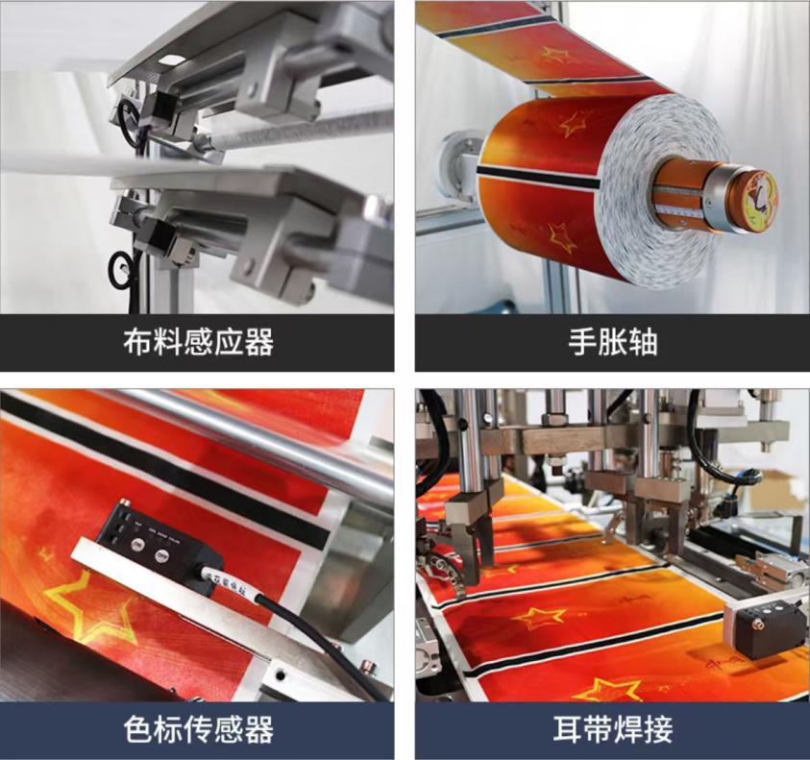
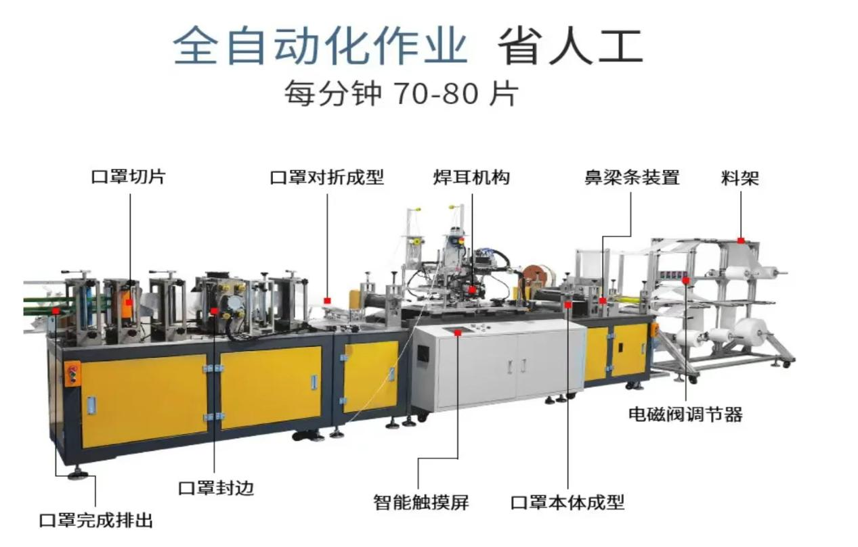
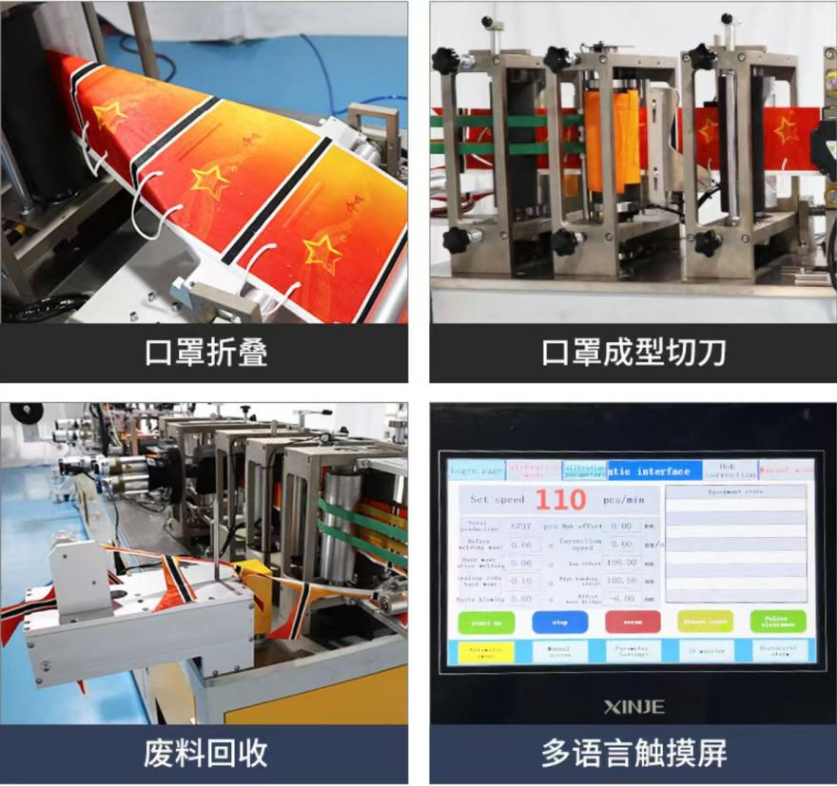
核心硬件选型：国产优质，性能可靠

Slide 9
核心技术方案：凸轮点位动态计算
● 核心原理
基于口罩宽度自动计算凸轮关键点位
无需人工拆解设备或修改核心程序，快速适配不同尺寸
彻底摒弃传统手动调整凸轮曲线的繁琐流程
差异化计算逻辑：
定标模式：口罩宽度=滚花伺服每圈移动量/2*(100-定标提前返回百分比)/100;
通过色标检测反馈信号，自动修正定标提前返回百分比，保障尺寸一致性；
定长模式：口罩宽度=滚花伺服每圈移动量/2
直接通过预设参数自动计算，操作更便捷
性能优化：
内置多种凸轮曲线类型：三次曲线、直线等；
焊耳滑台优化加速度与跃度，减少焊接瞬间运动冲击；
封边滑台采用平滑三次曲线，确保动作连贯平稳；
设备运动冲击降低30%以上，延长核心部件使用寿命；
动态计算+曲线优化，大幅缩短换型时间，提升生产效率

Slide 10
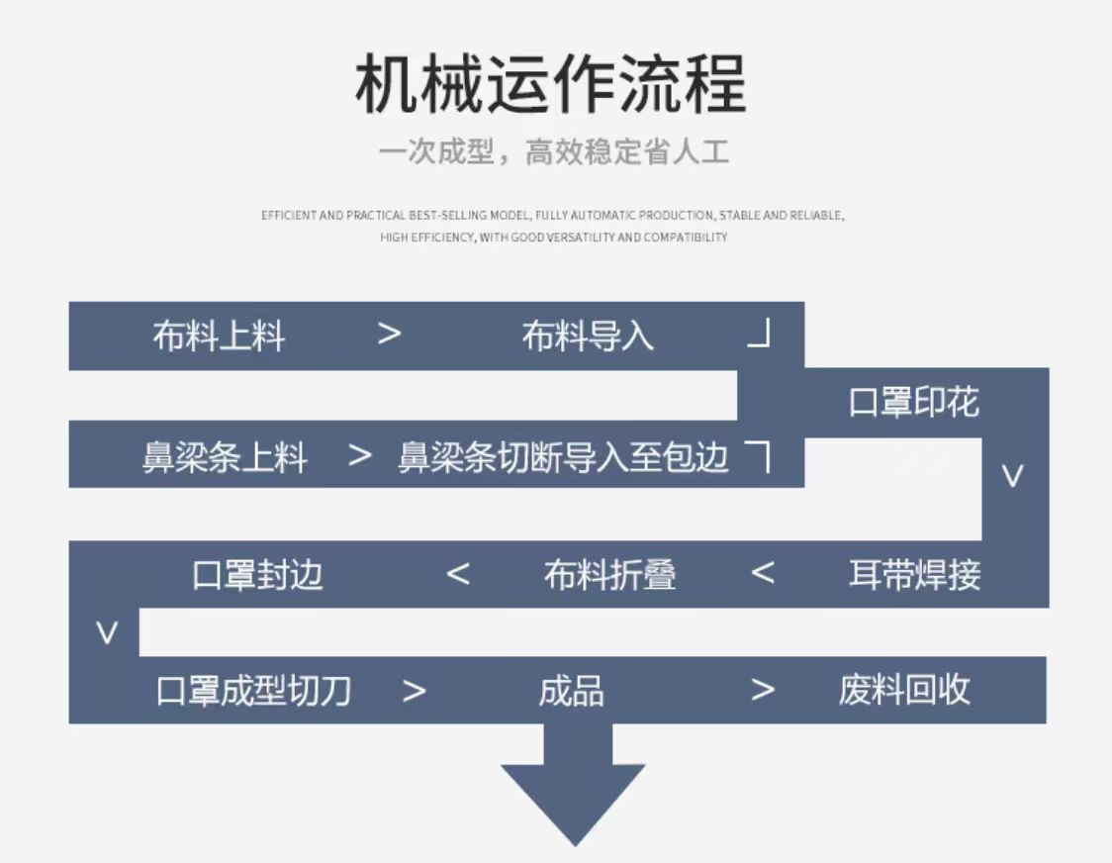
过料机构采用弹簧压紧式设计，操作人员可通过波纹把手灵活调整压紧压力，适配不同厚度的布料，确保3-6层布料压叠平整、无错位，避免因压叠不平整导致后续焊接、裁切故障。纠偏模块与前文布料张紧与纠偏技术深度联动，通过纠偏传感器实时检测布料边缘位置，将偏移信号传输至PLC，PLC快速响应并控制纠偏伺服电机推动布料支架移动，实现实时纠偏，纠偏精度可达行业领先水平，可灵活适配50-150mm不同宽度的布料，满足多样化生产需求。

Slide 11
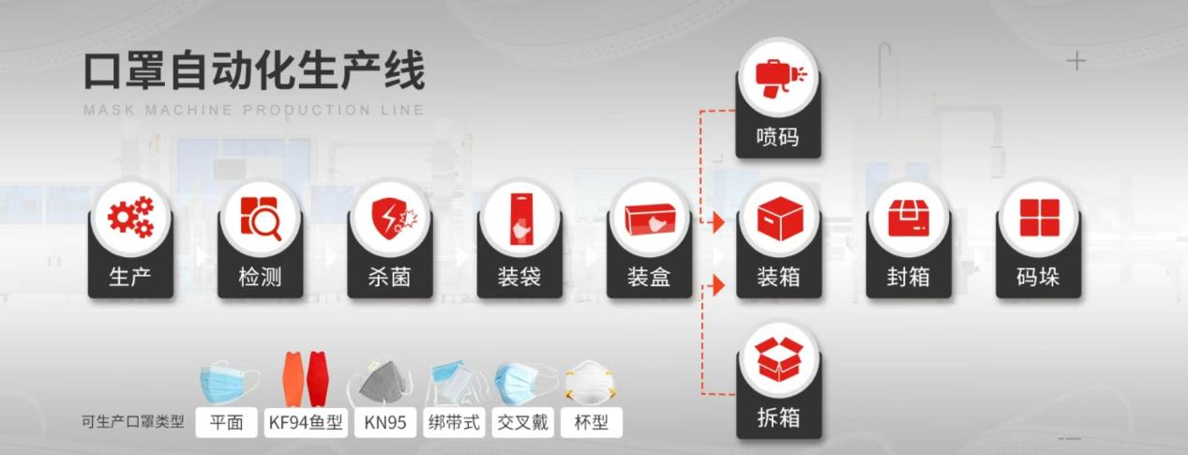
该模块的出料环节与口罩全产业链流程中的生产收尾环节无缝衔接，为后续检测、装箱工序提供规整、合格的成品口罩，确保全产业链流程的顺畅运转，提升整体生产效率

Slide 12
关键模块：布料处理至成品出料全流程
1.布料上料：布料卷放置架配备专用驱动电机，实时接收张紧机构反馈信号，自动调整放料速 度，实现放料速度与布料消耗速度精准匹配
2. 布料导入与张紧：3个张力传感器+配重块实时检测布料松紧度，形成闭环控制，确保布料始终处于稳定张紧状态
3. 罩印花与鼻梁条安装：印花工序支持复杂图案原料，色标检测实时捕捉信号； 鼻梁条上料自动切断导入至包边，偏移≤0.5mm
4.口罩封边与折叠：
封边滑台采用凸轮协同控制，尺寸误差≤1mm; 布料折叠工序精准定位，确保口罩成型规范
5. 耳带焊接：焊耳滑台凸轮追剪功能，位置偏差≤2mm; 耳带焊接横向偏差控制精准，保 障口罩密封性能
6.裁切出料：成品裁切精度+0.5mm, 符合医疗级标准；五轴移载搬运，成品抓取定位精度≤0.5mm
7.成品分拣与废料回收：成品自动分拣，废料独立回收，全流程自动化，无需人工干预

Slide 13
核心功能：精准控耗，智能监控
高精度生产
连续万次耳带焊接测试，误差稳定控制在2毫米以内；合格率高达99 .7%,
契合医疗防护产品严苛标 准；鼻梁条偏移≤0.5mm, 完全满足GB19083
83-2010规定
生产柔性化
支持0-180片/分钟无级调速，一键响应不同产能需求；33个总线伺服同步协同，
拉布、封边、焊耳等工序精
密衔接；产线换型仅需30 分钟，适配3-6层不同规格口 罩
智能监控
集成TG765S-XT 工业触摸屏实时设定生产参数、监控备状态；内置定标与定长双模式，色标检测实时捕捉信、修正切割位置；以太网
通讯模块实时上传产量、合格率、能耗等关键数据
节能安全
核心部件低功耗设计，整线能耗较传统产线降低约20%;急停按钮、缺料检测与软件限位构成全全方位防护机制；连续连运行故障率控制在0.5%以下，平均无故障运行时
间≥800小时

Slide 14

成本核算：精准控制，稳定盈利
核心硬件：PLC(信捷+西门子)+伺服驱动器+伺服电机+气缸+传感器+触摸屏等
软件开发：PLC控制程序+凸轮协同算法+角触摸屏界面+通讯协议(摊薄)
…… ….
生产调试：模块化组装+功能测试+老化测试+现场调试
其他：包装+物流+售后储备+技术文档
核心硬件成本：28万元(80%)
软件开发成本：4万元(11.4%)
生产调试成本：
2万元(5.7%)
其他成本：1万元(2.9%)
总成本：35万元
成本结构合理，核心成本可控，为高性价比定价提供保障

Slide 15
商业模式：硬件+软件+服务三位一体
硬件销售
软件升级
软件升级
1.50-150万元阶梯定价策略，精准覆 盖中小型企业采购预算
2.模块化设计支持从基础款到高端 款的逐步升级
3.单套设备成本35万元，保持30%- 45%稳定毛利率
1.提供参数化升级服务，无需更换 硬件即可提升性能
2.定标/定长双模式支持，一键换型仅 需30分钟
3.数据驱动优化运维，生成标准化 报表，支持预防性维护
1.免费上门安装调试，帮助企业快速完成设备部署与人员培训
2.1年免费质保+7×24小时在线运维团队
3.平均故障解决时间30分钟内，故障维修成本降低40%
三位一体商业模式，既满足企业降本增效需求，又构建持续盈利能力

Slide 16
公司发展战略：三步走战略
短期目标(1-2年)
中期目标(3-5年)
长期目标(5年以上)
市场突破：聚焦长三角、珠三角核心区域，服务50家中小型口罩企业；
品牌建设：打造5个行业标杆案例，建立品牌认知度
技术迭代：完成第二代系统研发，支持更多规格口
罩生产
行业领先：成为国内口罩生产设备领域头部企业；
技术创新：掌握核心算法专
利，构建技术壁垒，生态构建：
打造设备-服务-数据一体化
生态，推动产业数字化转型
市场拓展：向成渝、中部城市群扩展，服务企业超200家；
产品线丰富：研发配套包装、检测设备，提供整体解决方案服务深
化，建立区域服务中心，实现24小时现场响应

Slide 17
风险防范：全面应对，稳健发展
技术风险
风险：核心技术被竞争对手复制
应对：申请核心算法专利保护，持续加大研发投入每年研发投入占比不低于营收的15%,保持技术领先
市场风险
风险：口罩需求波动影响设备采购
应对：拓展工业防护、跨境电商等多场景应用提供设备租赁、以旧换新等灵活商业模式
供应链风险
风险：核心零部件供应不稳定
应对：建立多供应商体系，避免单点依赖储备关键零部件库存，确保连续生产
运营风险
风险：：售后服务响应不及时
应对：：建立区域服务中心，提升本地化服务能力 数字化运维平台，实现远程诊断与快速响应

Slide 18
请各位专家批评指正！

